Slide 1
Hierro y cobre: mobilidad, funciones y sintomatología de desordenes nutricionales

Slide 2
Hierro
√ Introdução
√ Absorção, translocação e redistribuição
√ Participação no metabolismo vegetal
√ Exigências minerais das principais culturas
√ Sintomatologia de deficiência e excessos nutricionais

Slide 3
Introducción

Slide 4
Factores que afetan la disponibilidad en el suelo:
Introducción
Pobreza en el suelo
⇓ Fe
⇓Fe(1000x)
↑ M.O.
↑ pH
redución
↑ Encharcamento
⇑ Fe

Slide 5
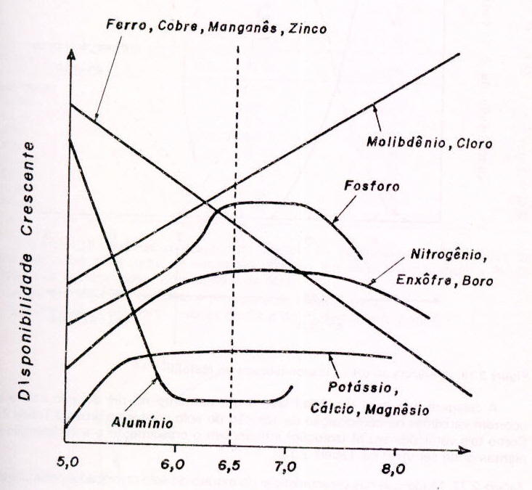
Factores que afetan la disponibilidad en el suelo
Introducción

Slide 6
Ocurrencias de deficiencia de Fe: casos específicos
Introducción
Ambiente protegido con uso de solución nutritiva con Fe poco disponible
Cultivos en campo en suelos alcalinos

Slide 7
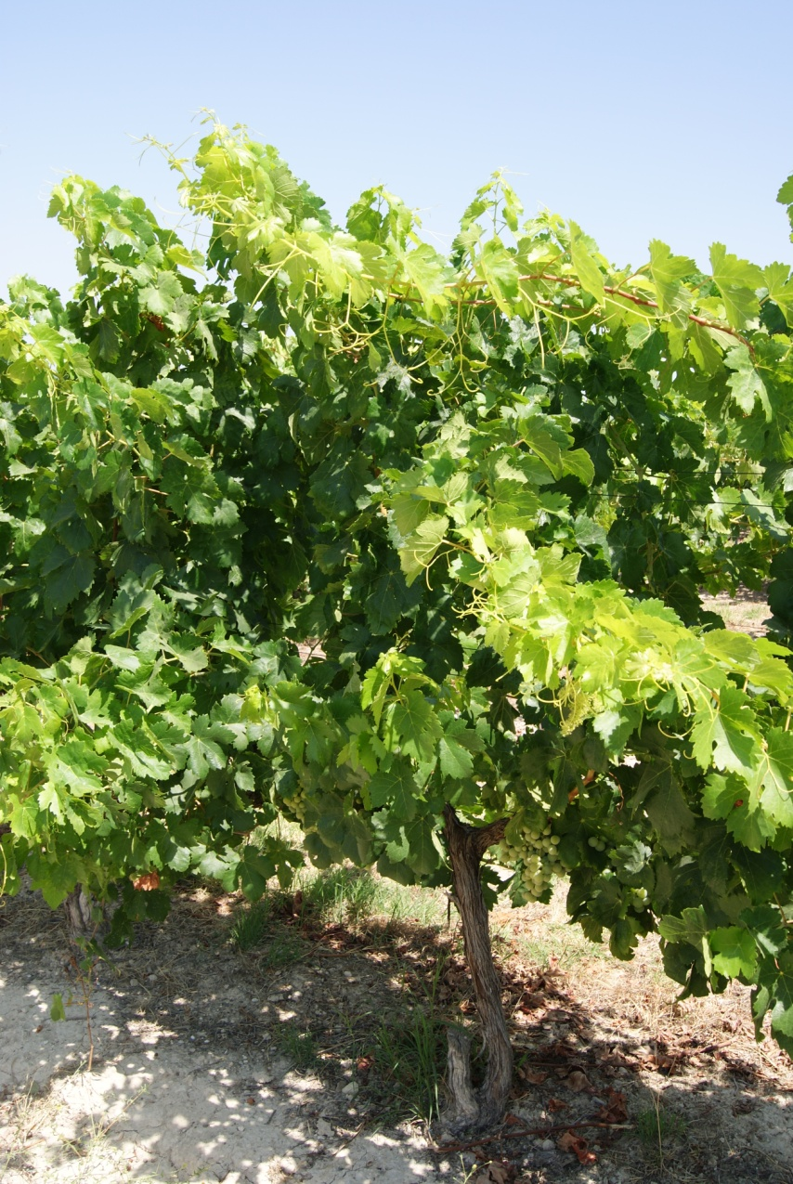
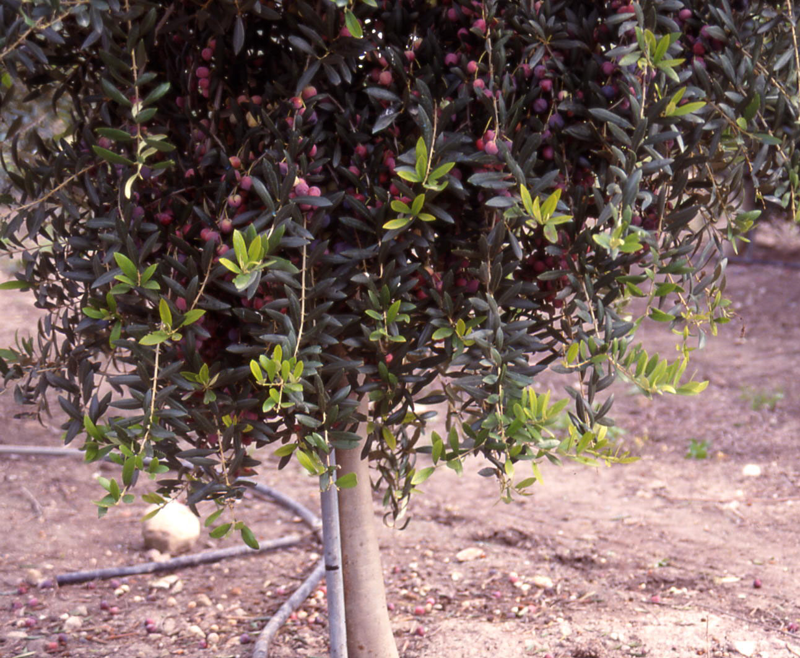
Introducción
Cultivos en campo en suelos alcalinos
Macieira Oliveira

Slide 8
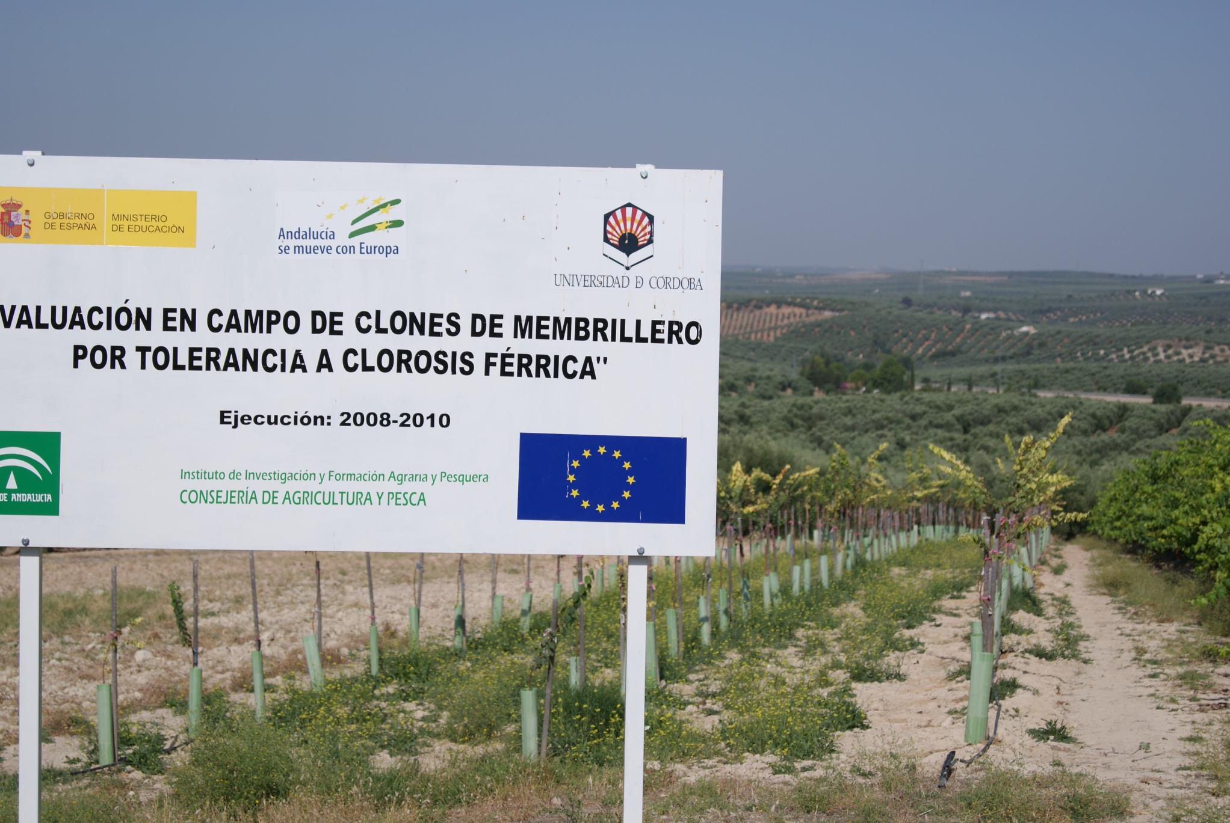
Introducción
Cultivos en campo en suelos alcalinos

Slide 9
Absorción, transporte y redistribuición
Pré-absorción de Fe
Caminamento de la solución del suelo para la superfície de la raíz

Slide 10
Absorción, transporte y redistribuición
Contacto: Fe-raíz
Elemento
Cantidad necessária para una cosecha de 9 t ha⁻¹
kg ha⁻¹ fornecidos por
Intercepta- ción
Flujo de masa
Difusión
Fe
1,9
0,2
1,0
0,7

Slide 11
Absorción, transporte y redistribuición
Formas absorvidas:
Fe^{2+ ,} Fe-quelatizado
La presencia de Cu, Zn y Mn puede inibir la absorción de Fe.

Slide 12
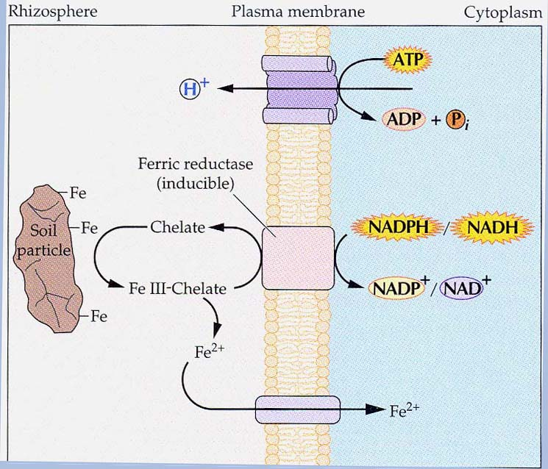
Absorción, transporte y redistribuición
Bomba de H⁺
R
Reductasa
BPDS
Transportista
BPDS-Fe II
Acumulación y exudación de citrato y malato

Slide 13
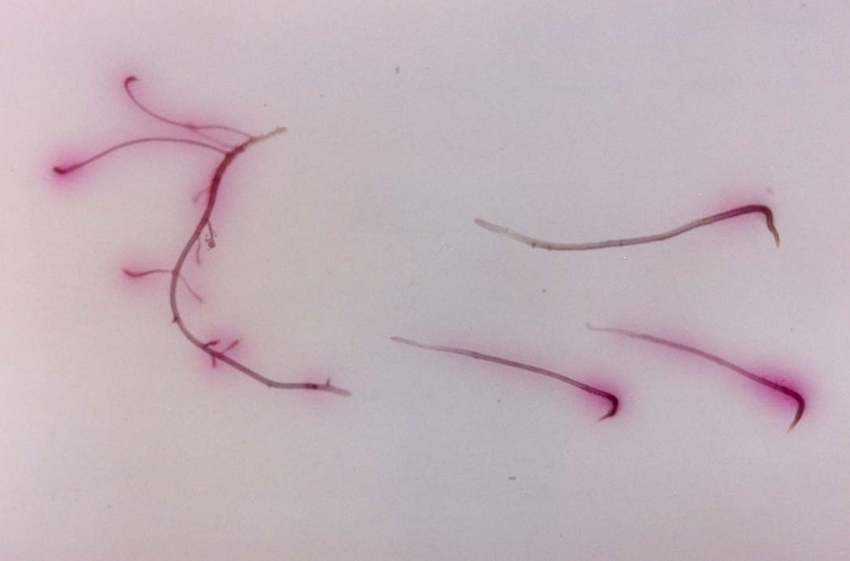
Absorción, transporte y redistribuición
Estrategia I
Redución: Fe+3—Fe+2 (adificación aumenta ativ. redutase)

Slide 14
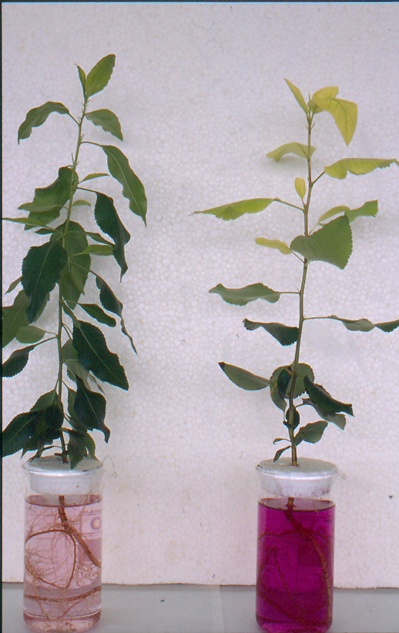
Absorción, transporte y redistribuición
Estrategia I
Medida de la reductase en plantas de pêra cultivadas con y sin Fe
El color de la solución se deve complexo BPDS-Fe II (A535 nm)

Slide 15
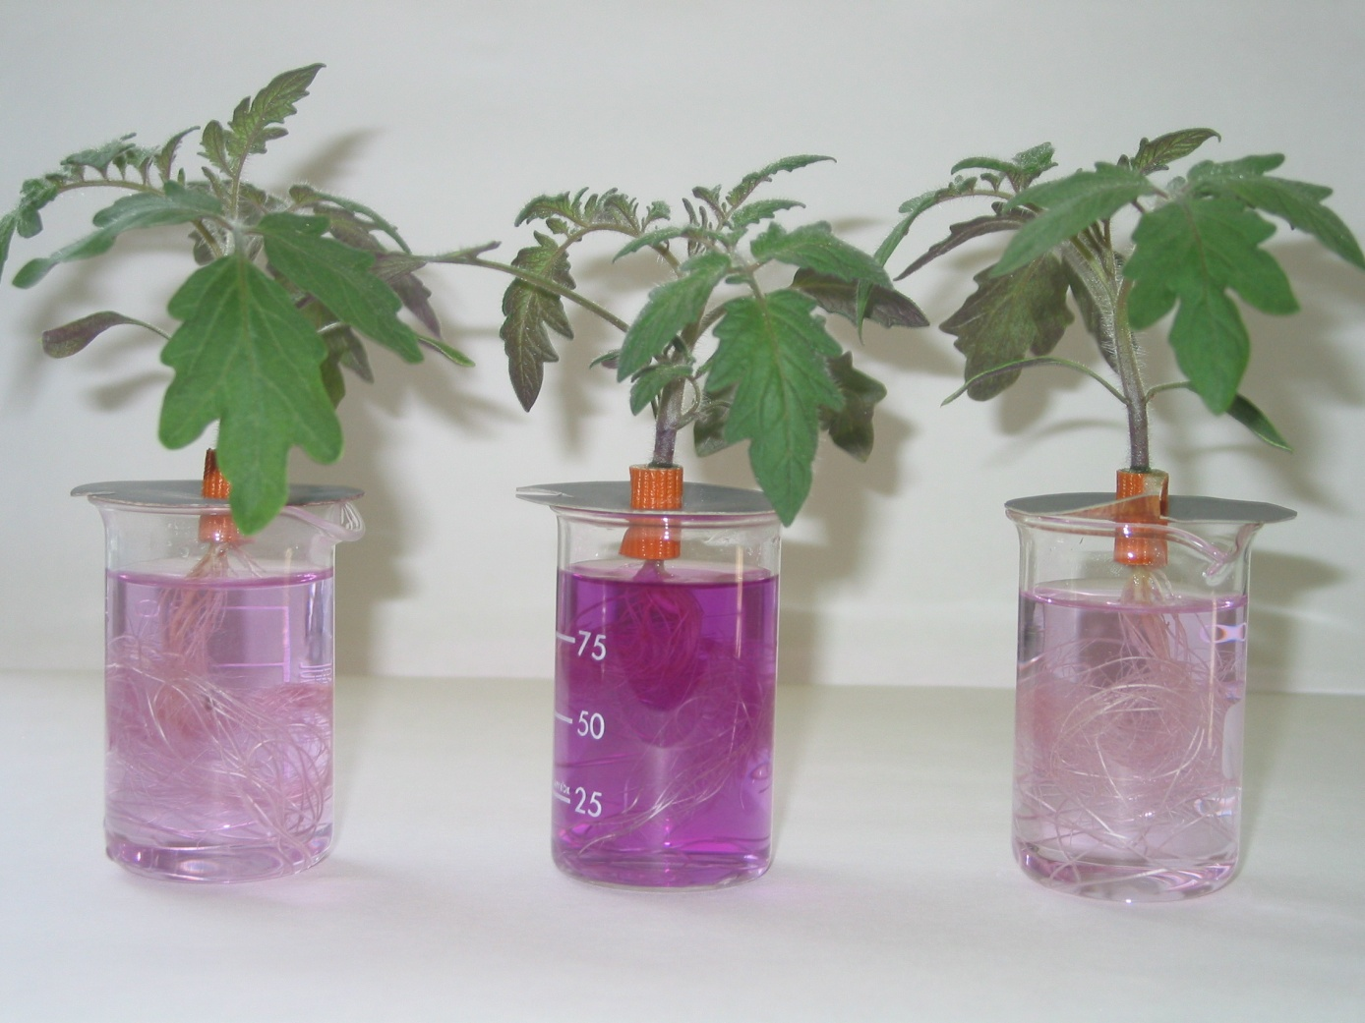
Absorción, transporte y redistribuición
Estrategia I
Ferrozina
Quelato-Fe (III)
ferrozina - Fe (II)
Fe (II)
Color, A₅₆₂
+ Fe
- Fe
- Fe + Co

Slide 16
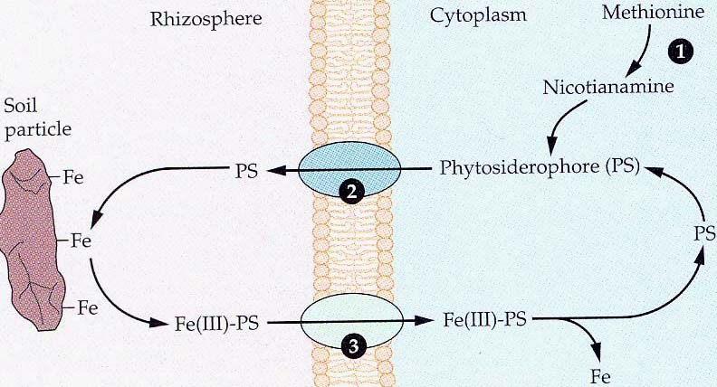
Absorción, transporte y redistribuición
Estrategia II - Gramineas
Más efectiva en suelos alcalinos
No tiene la redución de Fe⁺³

Slide 17
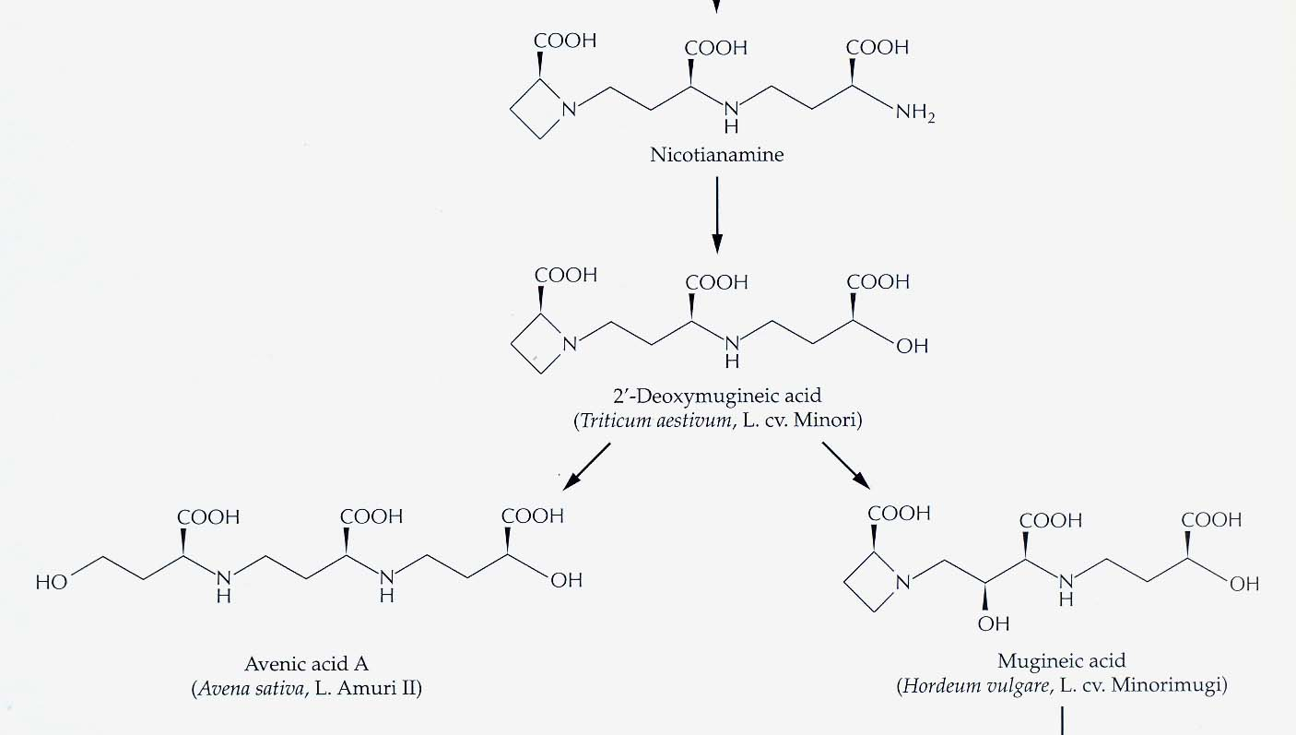
Absorción, transporte y redistribuición
Fitosideróforos

Slide 18
Expresión genes transportista y reductase
+ Fe
- Fe 1 día
- Fe 2 días
- Fe 3 días
Transportista
ARNm
+ Fe
- Fe 1 día
- Fe 3 días
Reductasa
ARNm
ARNm

Slide 19
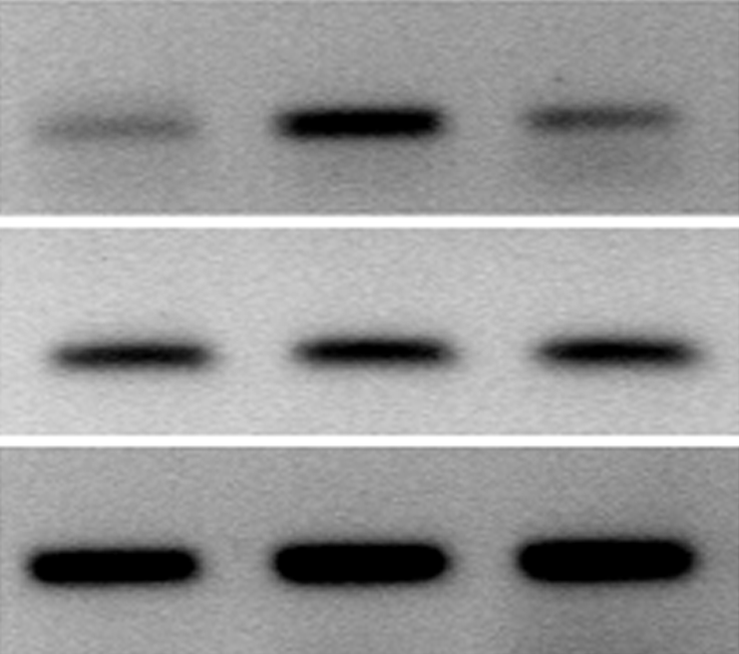
H⁺-ATPasa HA1 es inducida por deficiencia de Fe en raíz
H⁺
+ Fe
- Fe
- Fe + Co
HA1
HA1
HA1
H⁺
HA2
HA 2
HA2
18S
18S

Slide 20
Absorción, transporte y redistribuición
Transporte
Fe-complexo (conc. no xilema: 15-30 µM);

Slide 21
Absorción, transporte y redistribuición
Redistribuición
Pouco móvil
Fe: complexo aniônico; PM=2400 (Maas et al., 1998).
(conc. en el floema: 75-220 µM);

Slide 22
Absorción, transporte y redistribuición
Redistribuición
Cultura/Especie
En semillas => Plântulas
50 a 100% (genótipos de trigo)
27 a 42% (especies tremoço)

Slide 23
Absorción, transporte y redistribuición
Redistribuición
Estado interno
En Ricinus communis (Mass et al., 1988)
Fe en la Seiva del Floema:
Sob deficiencia= 7 mmol L⁻¹
Sob suficiencia= 20 mmol L⁻¹

Slide 24
Absorción, transporte y redistribuición
Redistribuición
Fase de crecimiento
En la fase reproductiva:
Parte aérea => Frutos
En tremoço fué de 20% (Hocking & Pate, 1978).

Slide 25
Exigencias nutricionales
Importancia del Fe
La mayor parte del hierro en las plantas esta localizada en los cloroplastos, con influencia en la fotossíntesis.
El hierro es importante en la biossíntesis de clorofila y proteínas, y en los constituintes enzimáticos que transportan elétrons y tambien en la activación de enzimas.
Elle es esencial para síntesis de proteínas y ayuda a formar algunus sistemas respiratórios enzimáticos.

Slide 26
METABOLISMO: Hierro
Metabolismo
Función
Procesos
Sintomas
Síntesis de proteínas
Distúrbios en la estrut. y desenv. de
cloroplastos (memb. tilacóide)
clorose
Síntesis de lipídeos
Inibición en la formación de clorofila
Inib. Transp. Fotossintético es
Síntesis de porfirina
Inib. formación
do grupo Heme
Sob severa deficiencia
de Fe
Inibición de crescto
Superóxido
dismutase
Inib. de la eliminación de
radicales libres de O₂.
Catalase
Necrose
Localización de los sintomas
Hojas Nuevas
(> parte do Fe => cloroplastos)
Retranslocación limitada de Fe hasta la senescência

Slide 27
Exigencias nutricionales
Ación de la Dismutase/catalase
PSI e PSII
SOD
Catalase
O₂
O₂⁻
H₂O₂
H₂O +1/2O₂
e-
Cu/Zn
Fe

Slide 28
Exigencias nutricionales
Funciónes del hierro en las plantas

Slide 29
Exigencias nutricionales
Exigencias de hierro de las principales culturas

Slide 30
Exigencias nutricionales
Marcha de absorción (cumulativa) de hierro en la soja (cv. Santa rosa) en solución nutritiva (Bataglia & Mascarenhas, 1977).

Slide 31
Sintomatologia
Deficiencia de hierro
Clorose devido a la menor síntesis de clorofila, y sólo las as nervuras fican verdes durante algún tiempo, destacando-se como un reticulado fino (rede verde fina de las nervuras sobre el fondo amarillo) pueden evoluir para un “blanqueamiento”.
Pero con la evolución de la sintomatología hasta las nervuras tornan cloróticas.

Slide 32
Sintomatologia
Exceso de hierro
La toxidez de Fe puede ocurrir con el exceso de lluvias o en suelos anegados, como el arroz inundado (redución de Fe³⁺ => Fe²⁺).
En sorgo, el exceso de Fe torna las hojas más claras, con lesiones desde enegrecidas hasta el color palha en las márgenes.
Em la soja la toxidez de Fe es similar a Mn, exceto en el caso de exceso de Fe, las hojas són menos quebradizas que con exceso de Mn.

Slide 33
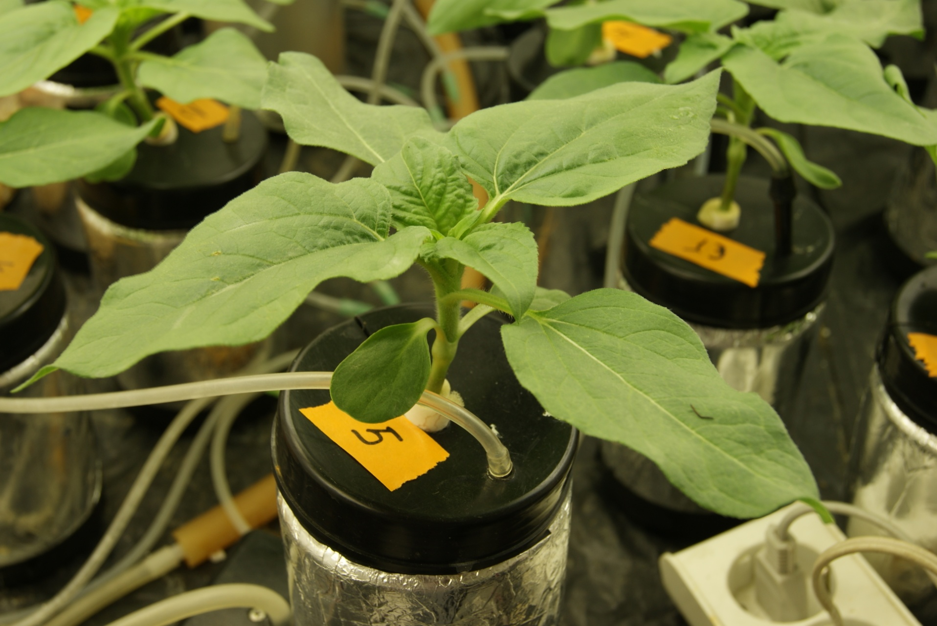
Deficiencia de hierro e girasol
Sintomatologia
Evolución de los sintomas

Slide 34
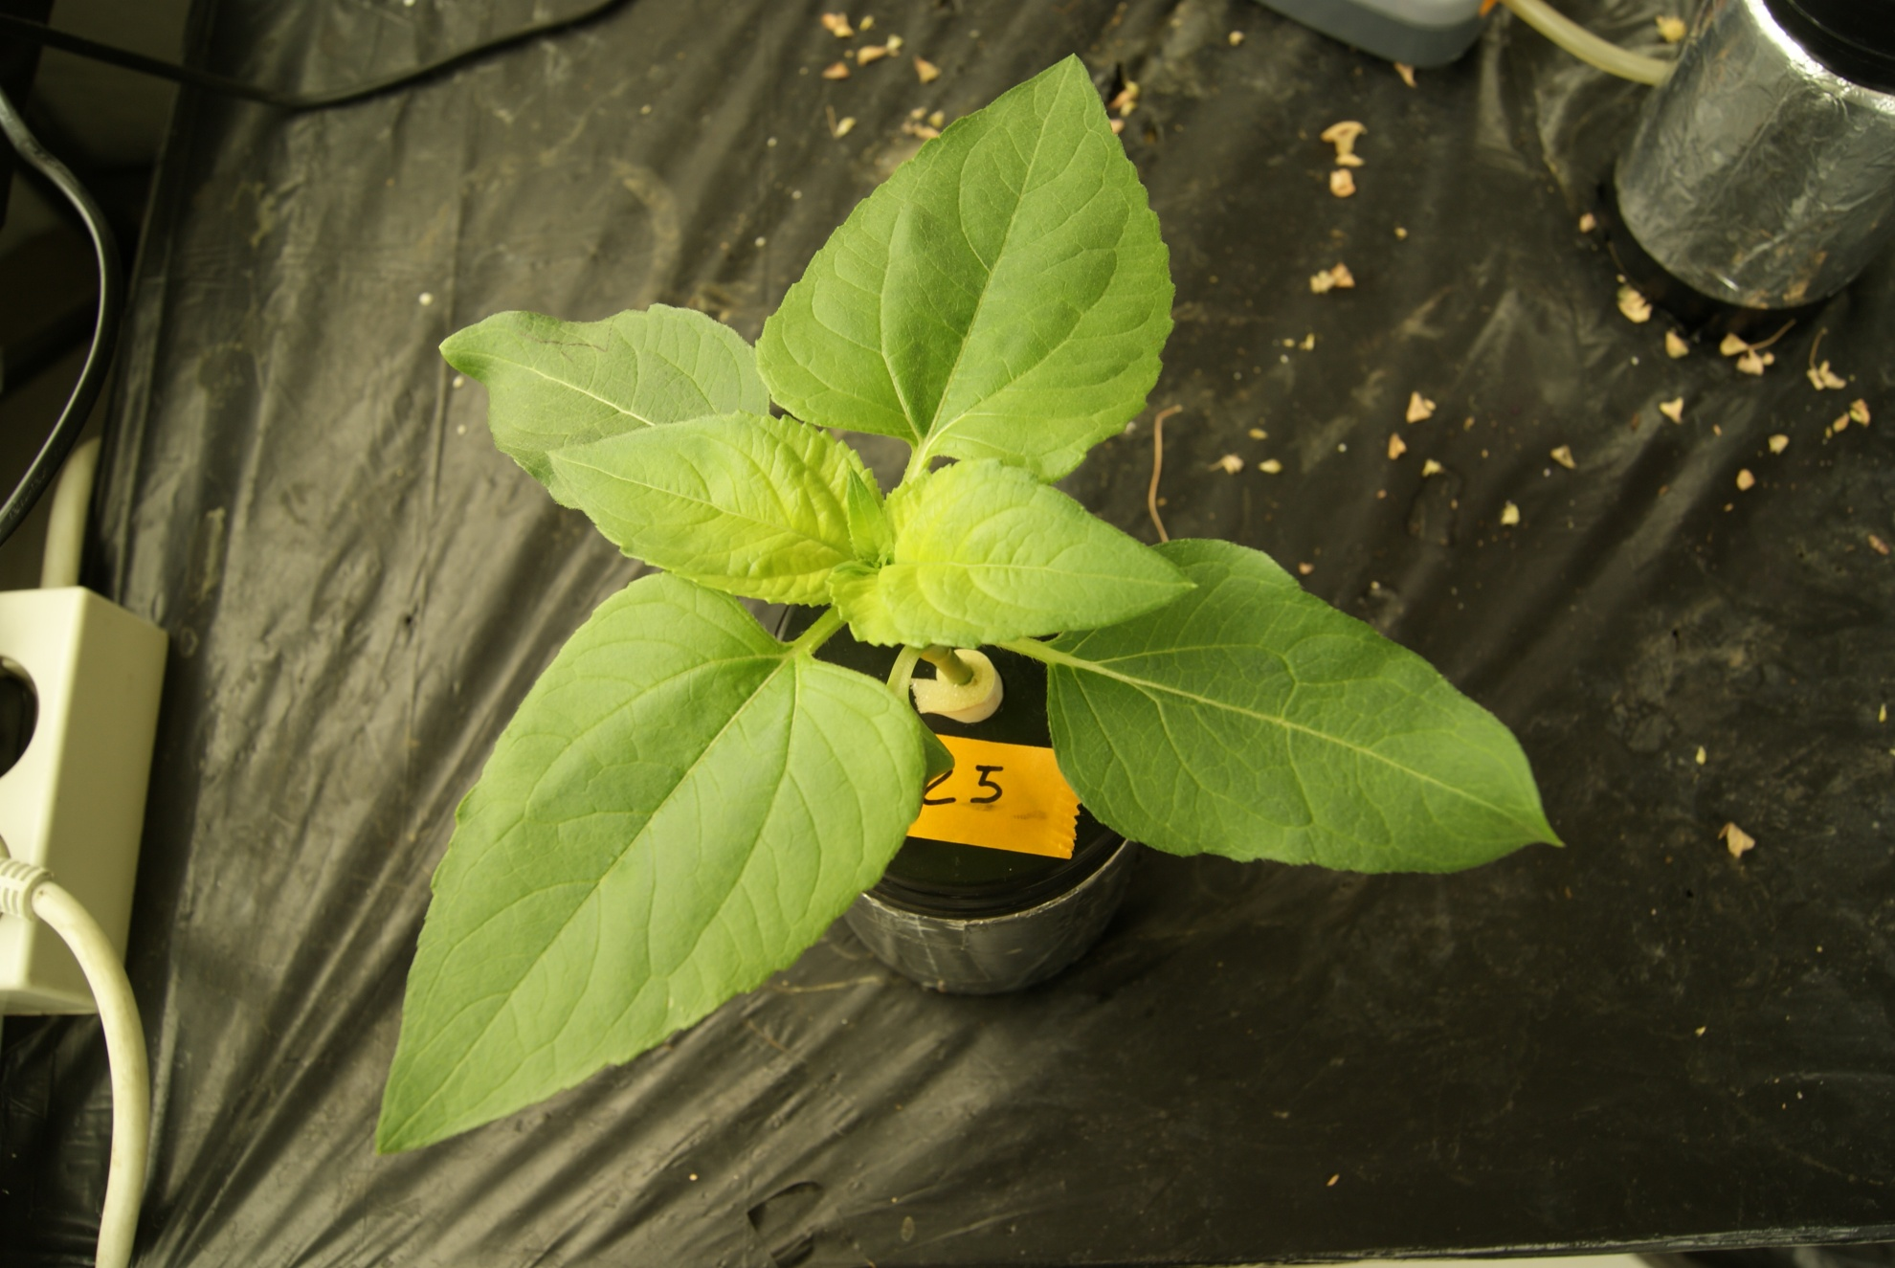
Deficiencia de hierro en girasol
Sintomatologia
Evolución de los sintomas

Slide 35
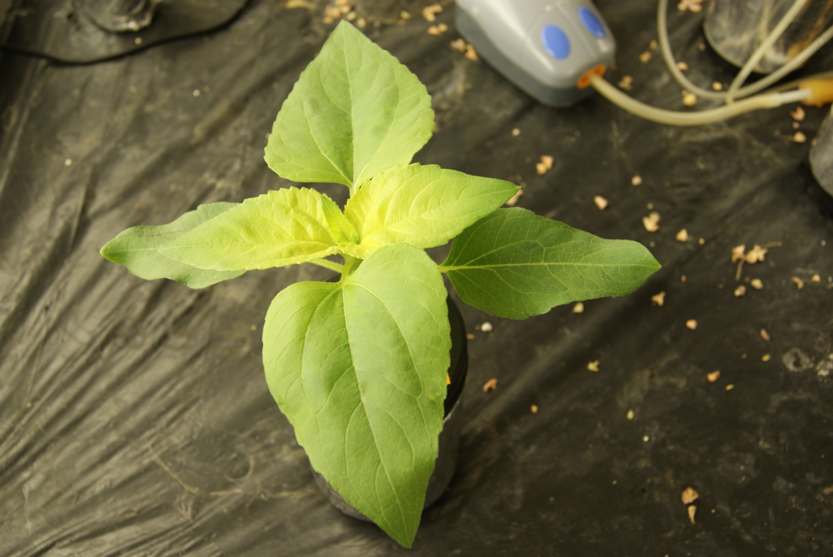
Deficiencia de hierro en girasol
Sintomatologia
Evolución de los sintomas

Slide 36
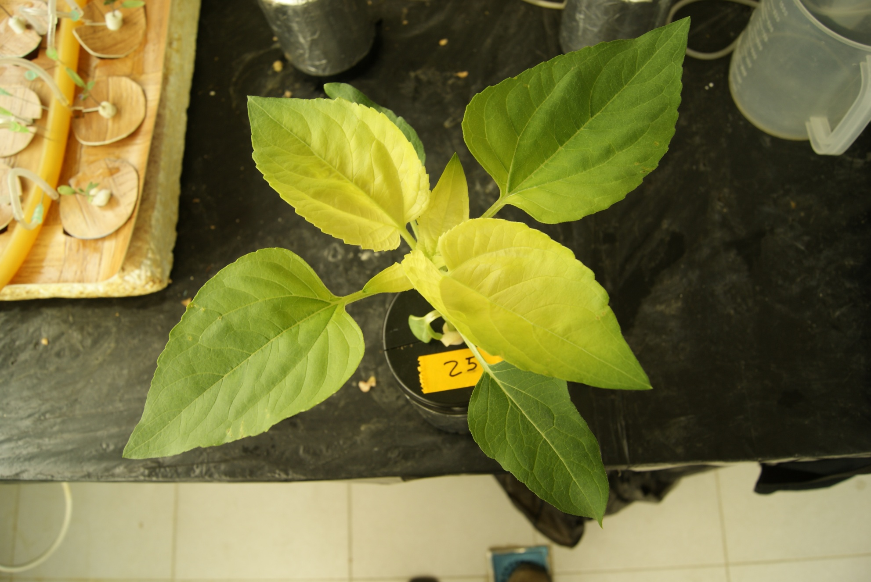
Deficincia de hierro en girasol
Sintomatologia
Evolución de los sintomas

Slide 37
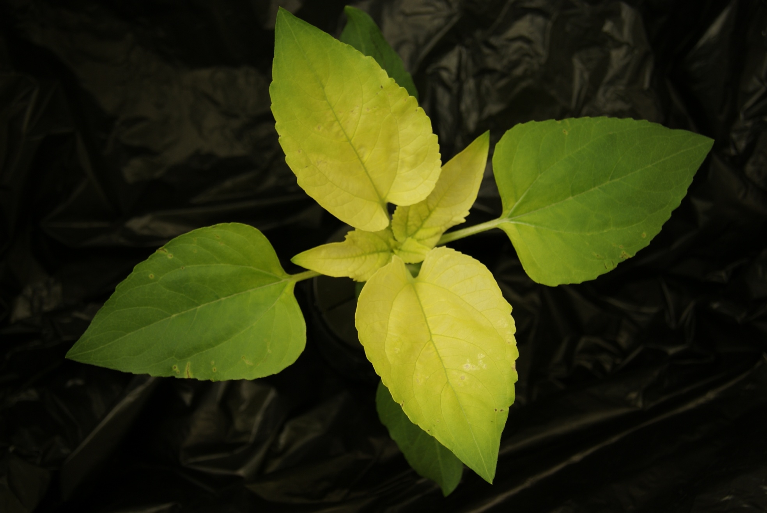
Deficiencia de hierro en girasol
Sintomatologia
Evolución de los sintomas

Slide 38
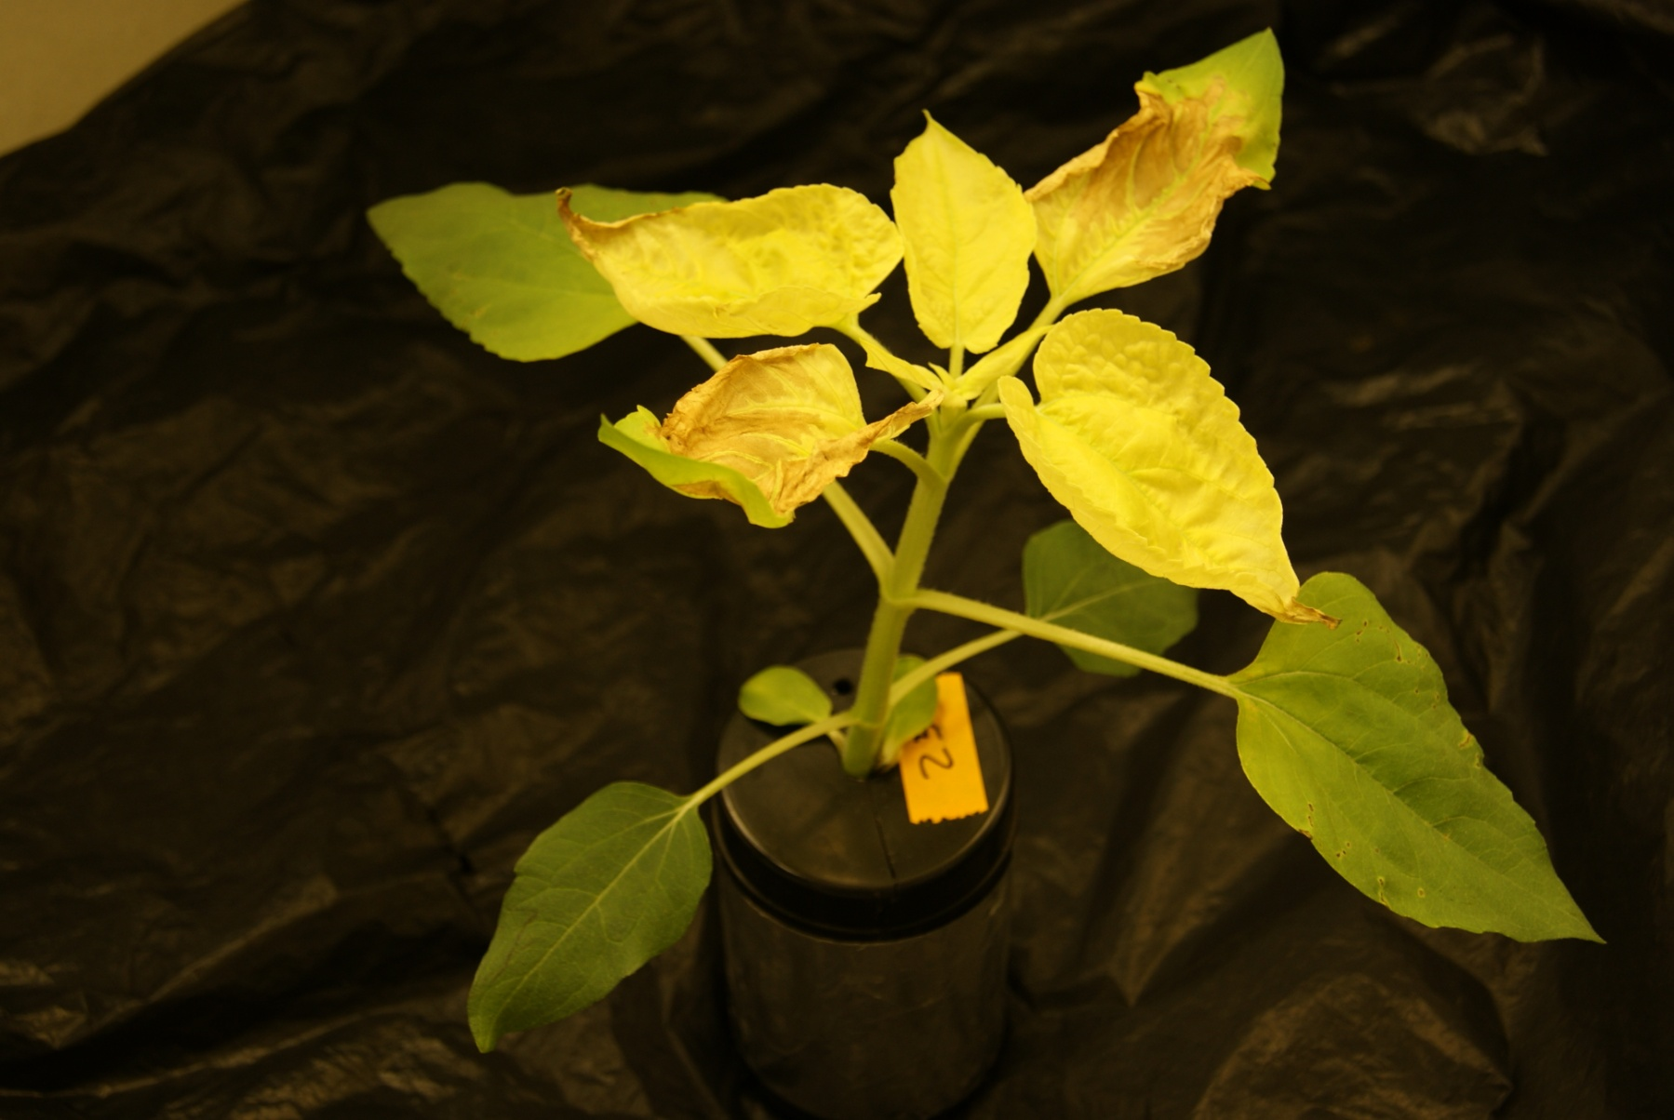
Deficiencia de hierro en girasol
Sintomatologia
Evolución de los sintomas

Slide 39
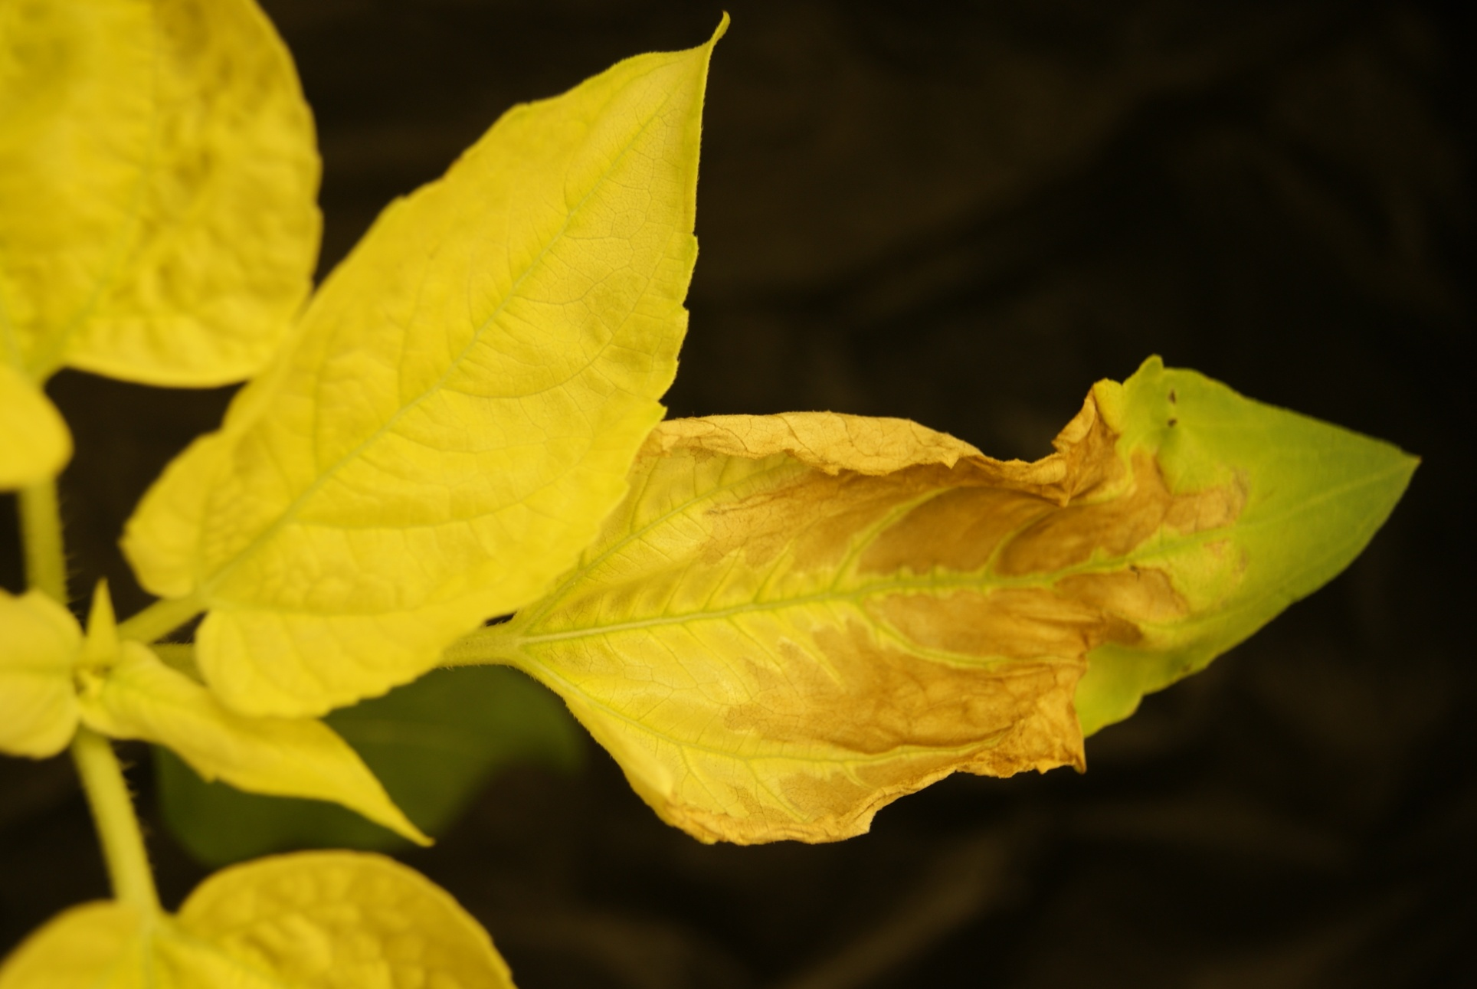
Deficiencia de hierro en girasol
Sintomatologia
Evolución de los sintomas

Slide 40
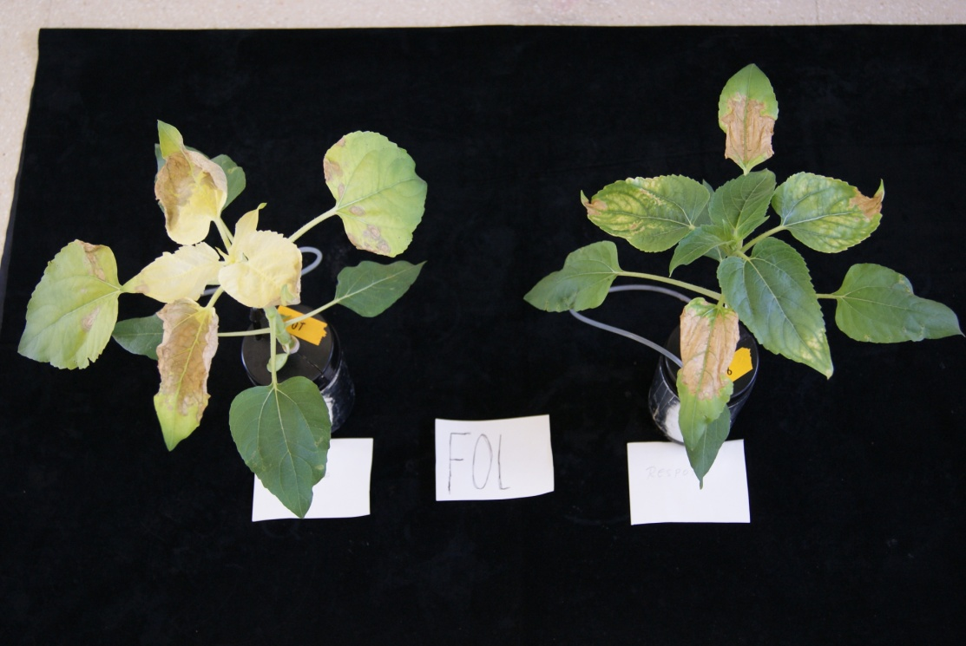
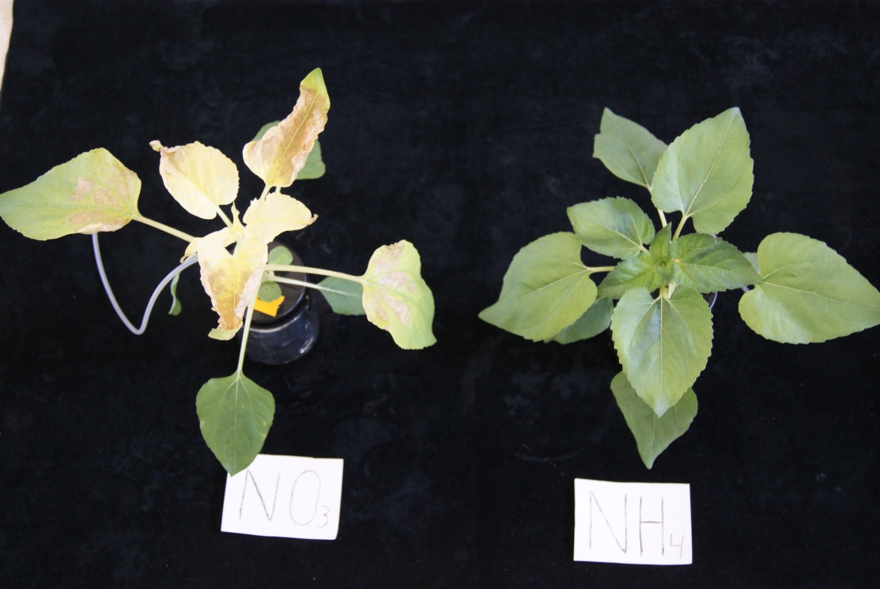
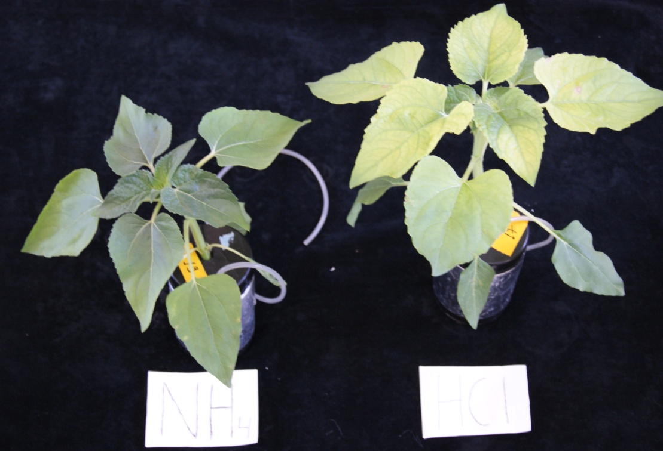
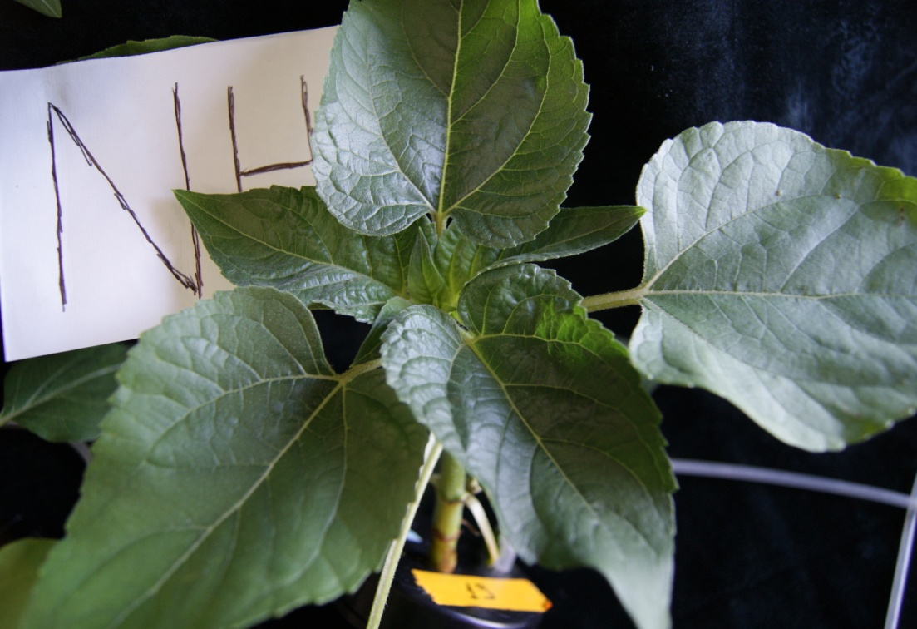
Deficiencia de hierro en girasol
Sintomatologia
Nitrato
Amônio
Nitrato
Ac.Foliar
Amônio
Amônio
pH 3,5

Slide 41
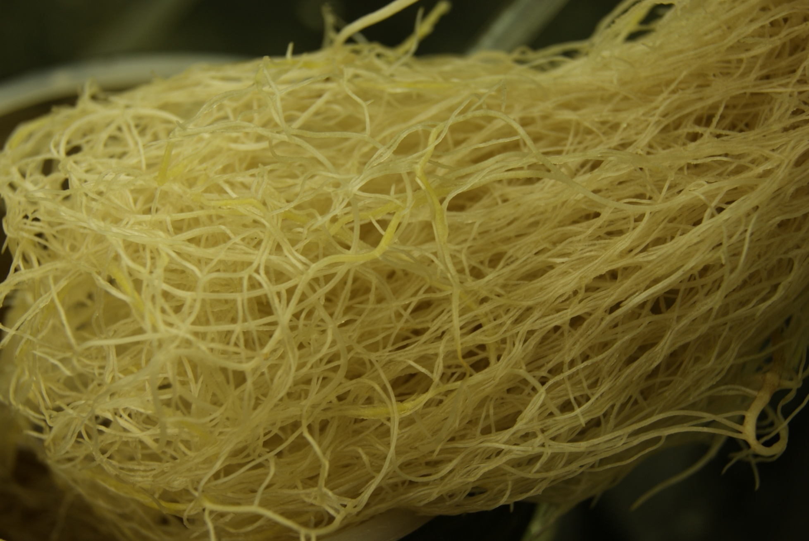
Deficiencia de hierro en girasol
Sintomatologia
En la raíz

Slide 42
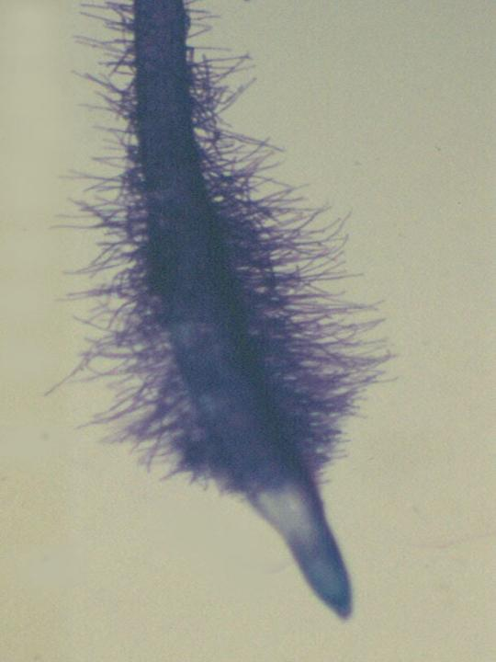
Deficiencia de hierro emn girasol
Sintomatologia
En la raíz –
engrosamiento y exceso radicelas (en tomate)

Slide 43
Deficiencia de hierro en algodón
Sintomatologia
Hojas nuevas con clorose internerval (no ocurrió queda en la produción de M.S., sólo con def. severa)

Slide 44
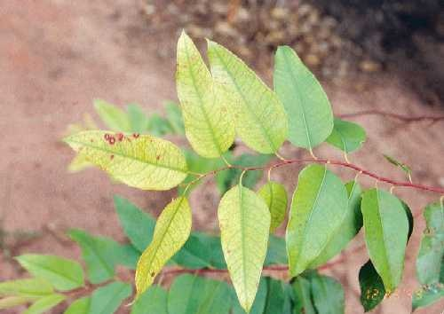
Deficiencia de hierro en eucalipto
Sintomatologia

Slide 45
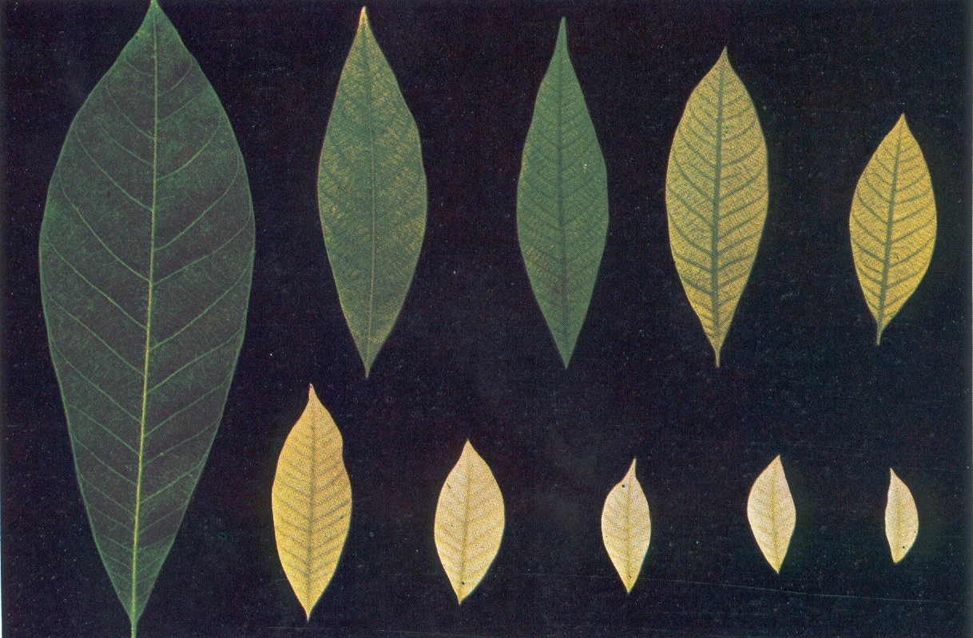
Sintomatologia
Deficiencia de hierro en seringueira

Slide 46
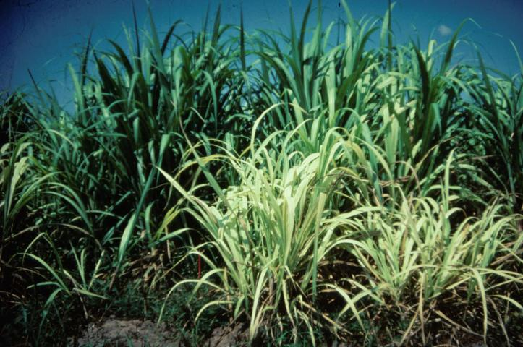
Sintomatologia
Deficiencia de hierro en cana-de-açúcar

Slide 47
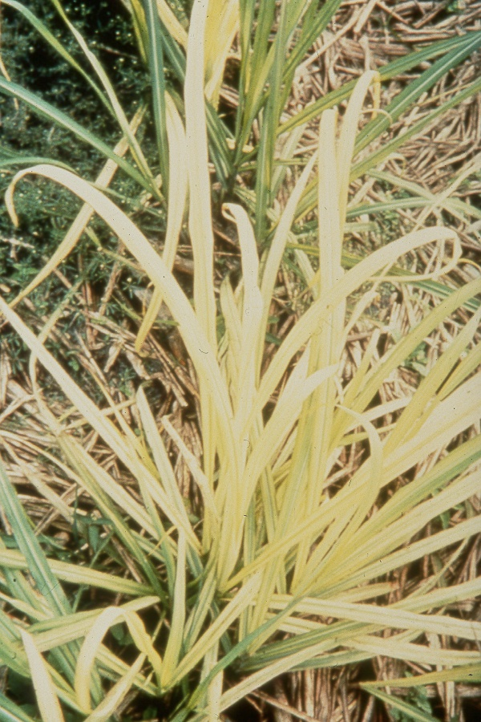
Sintomatologia
Deficiencia de hierro en cana-de-açúcar

Slide 48
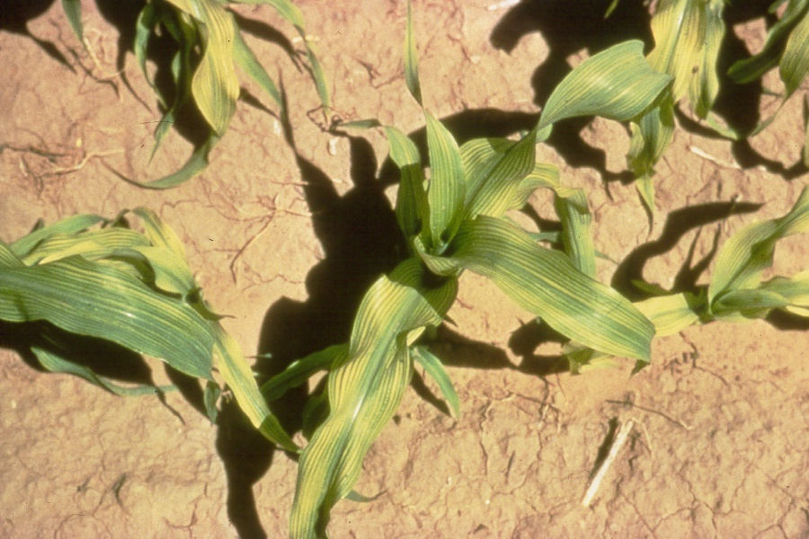
Deficiencia de hierro en sorgo
Sintomatologia

Slide 49
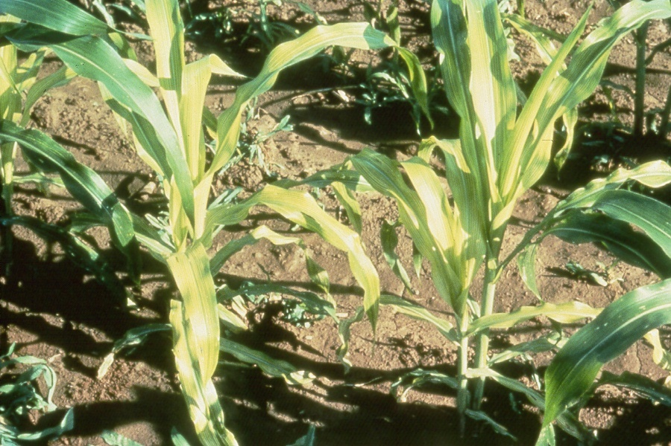
Deficiencia de hierro en maíz
Sintomatologia

Slide 50
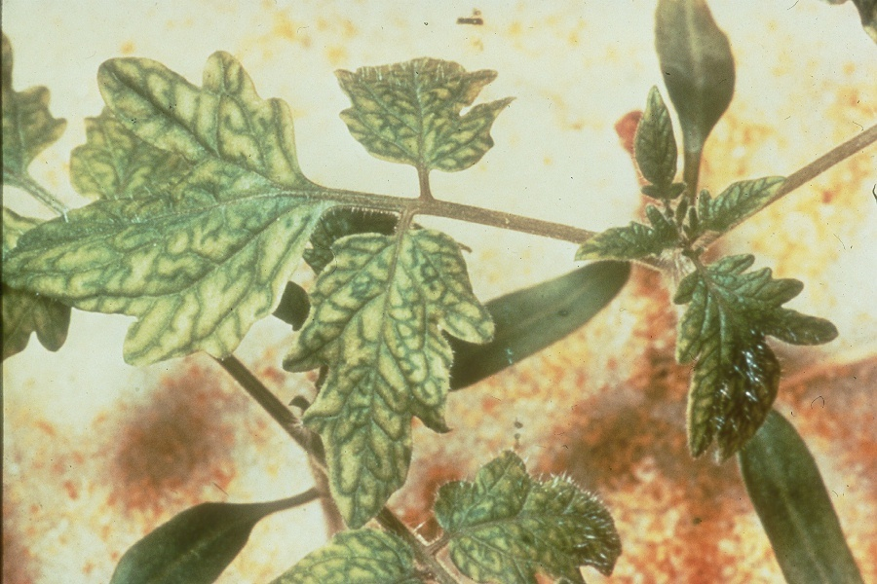
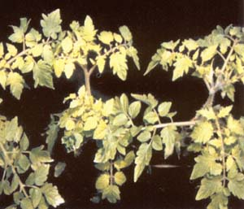
Sintomatologia
Deficiencia de hierro en tomate

Slide 51
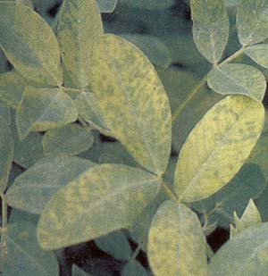
Sintomatologia
Deficiencia de hierro en Amendoim

Slide 52
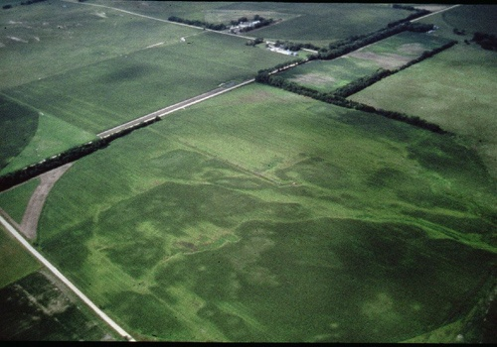
Deficiencia de hierro en Soja
Sintomatologia
pH alto (Nebraska-EUA)

Slide 53
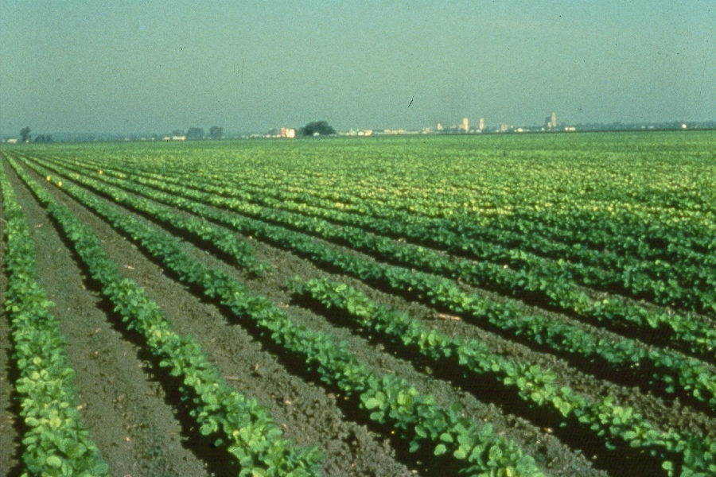
Sintomatologia
Deficiencia de hierro en Soja

Slide 54
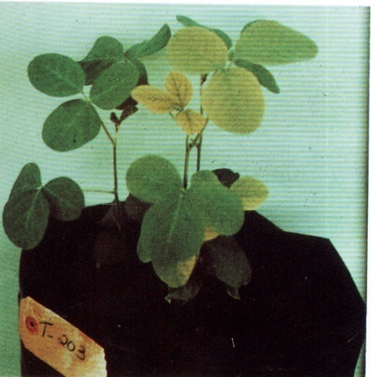
Sintomatologia
Deficiencia de hierro en Soja
clorose en los espacios internervales
y en las nervuras

Slide 55
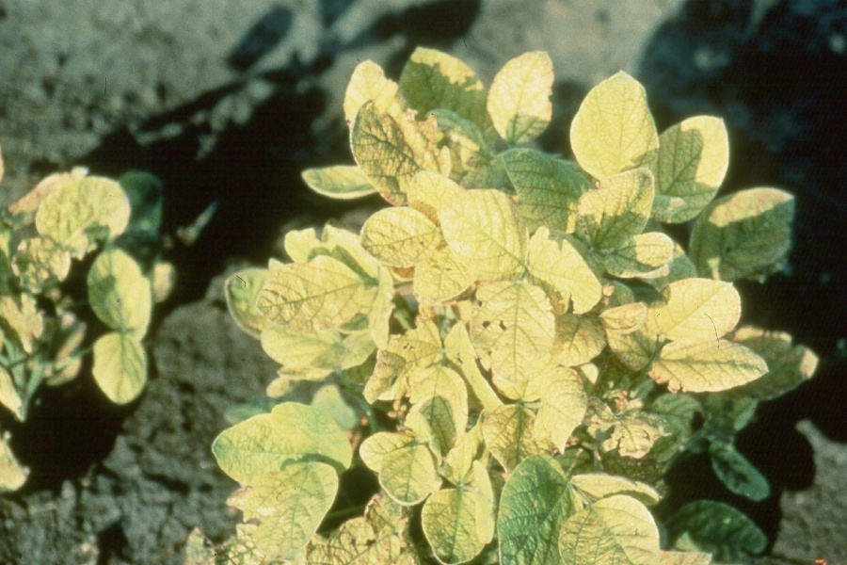
Deficiencia de hierro en Soja
Sintomatologia

Slide 56
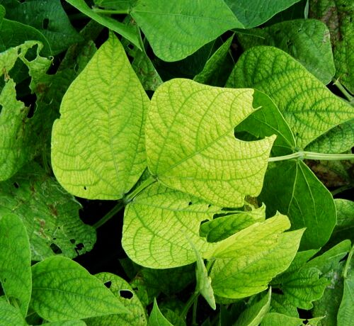
Deficiencia de hierro en Frijol
Sintomatologia

Slide 57
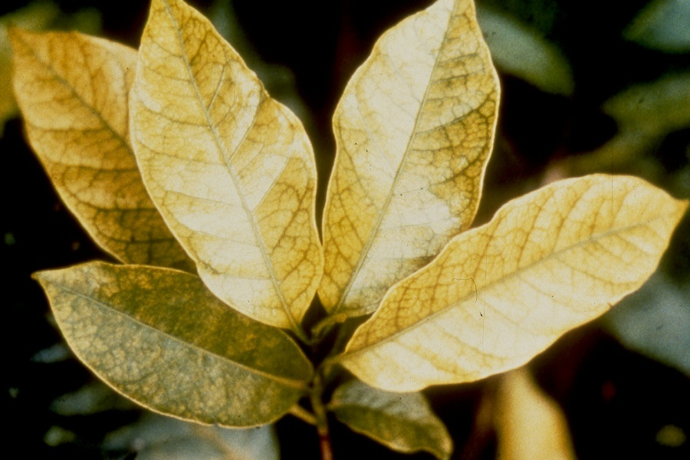
Deficiencia de hierro en Café
Sintomatologia

Slide 58
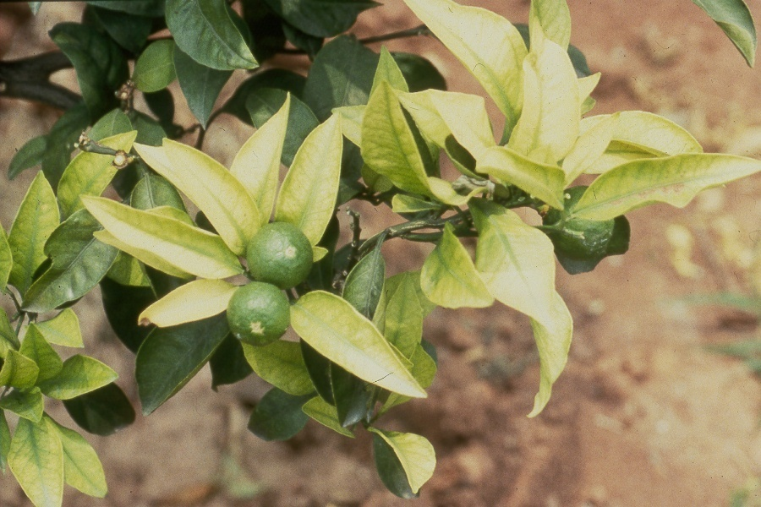
Deficiencia de hierro en Citrus
Sintomatologia

Slide 59
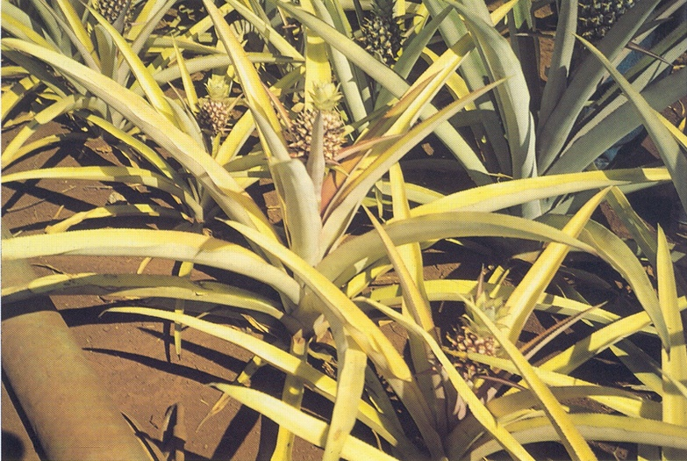
Deficiencia en Fe en Abacaxi
Sintomatologia
pH=7

Slide 60
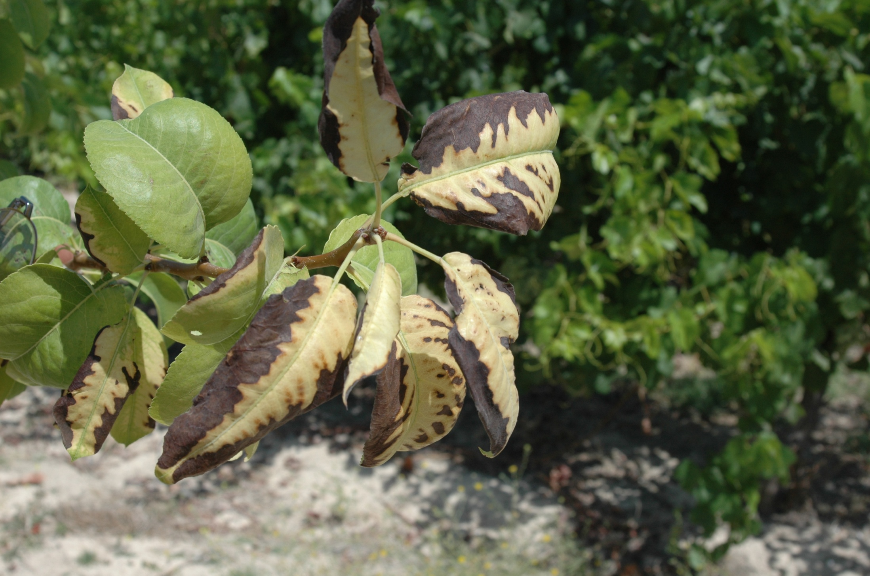
Deficiencia en Fe en Pereira
Sintomatologia

Slide 61
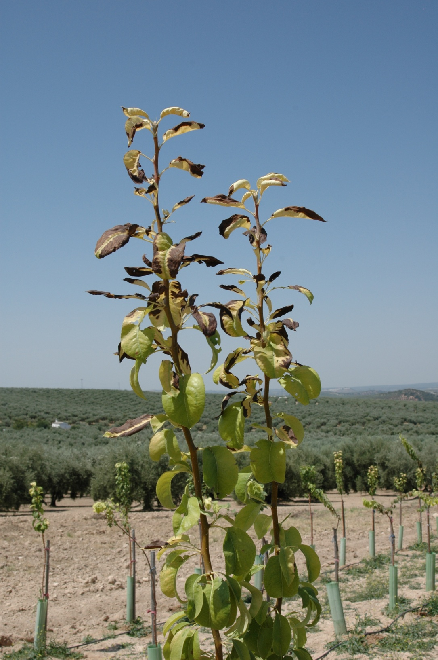
Deficiencia en Fe en Pereira
Sintomatologia

Slide 62
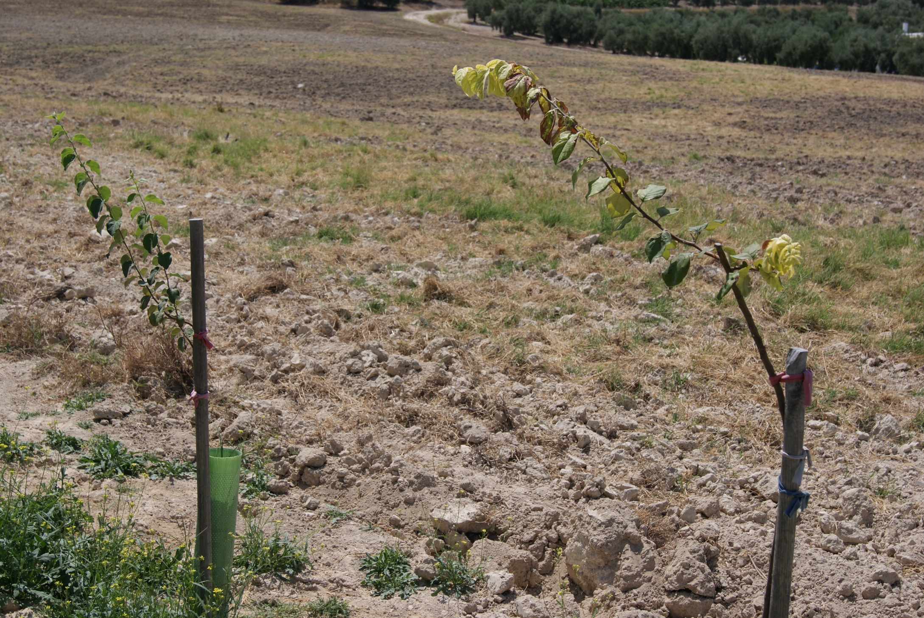
Deficiencia de Fe en Marmeleiro
Sintomatologia

Slide 63
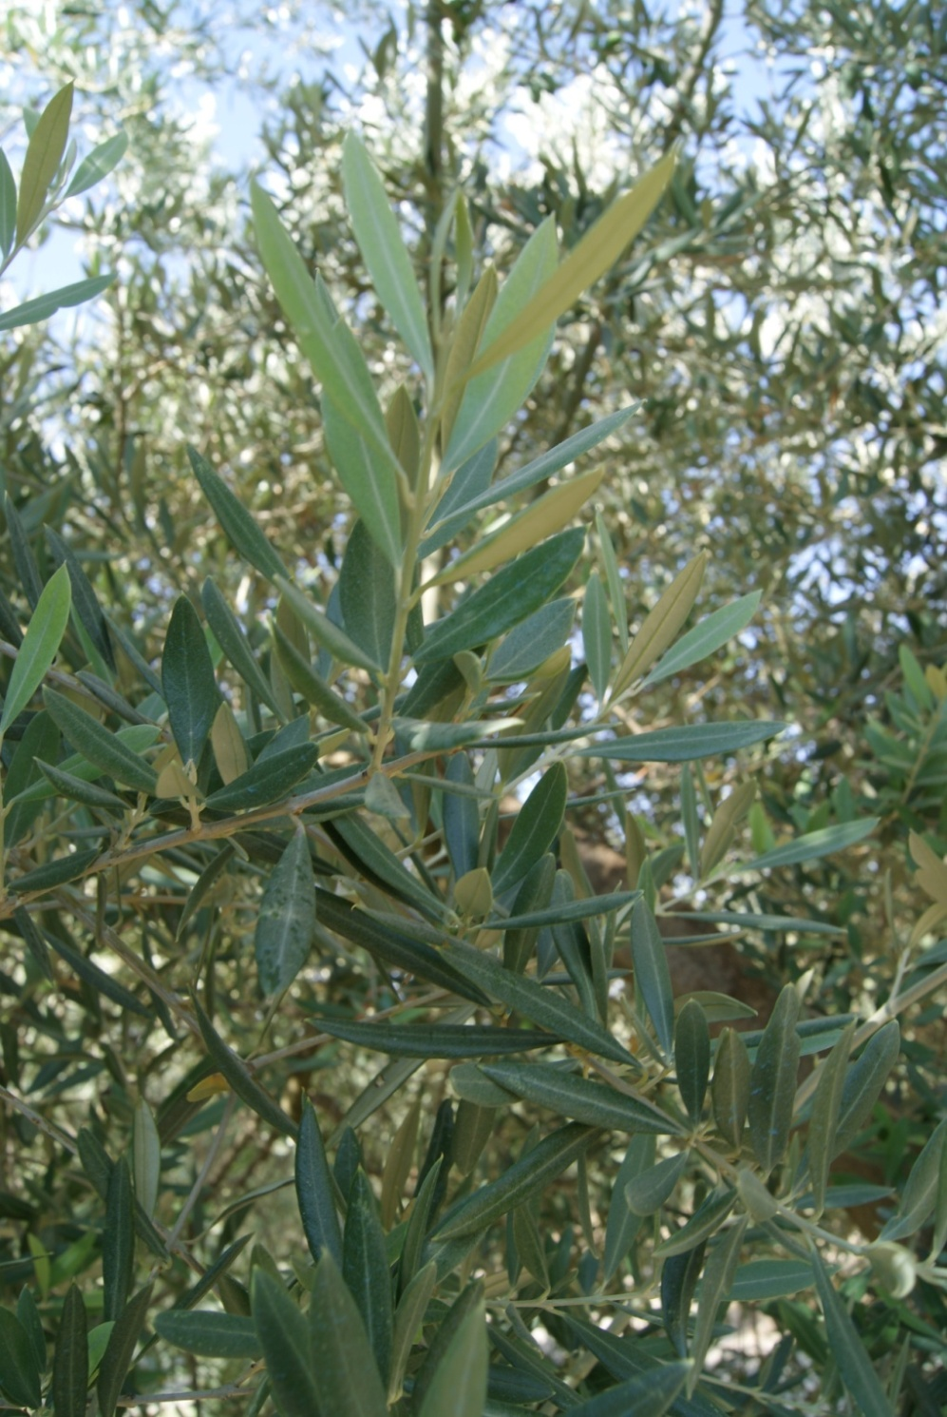
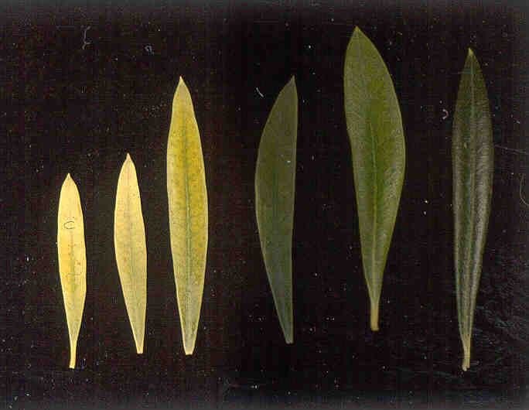
Deficiencia de Fe en Oliveira
Sintomatologia

Slide 64
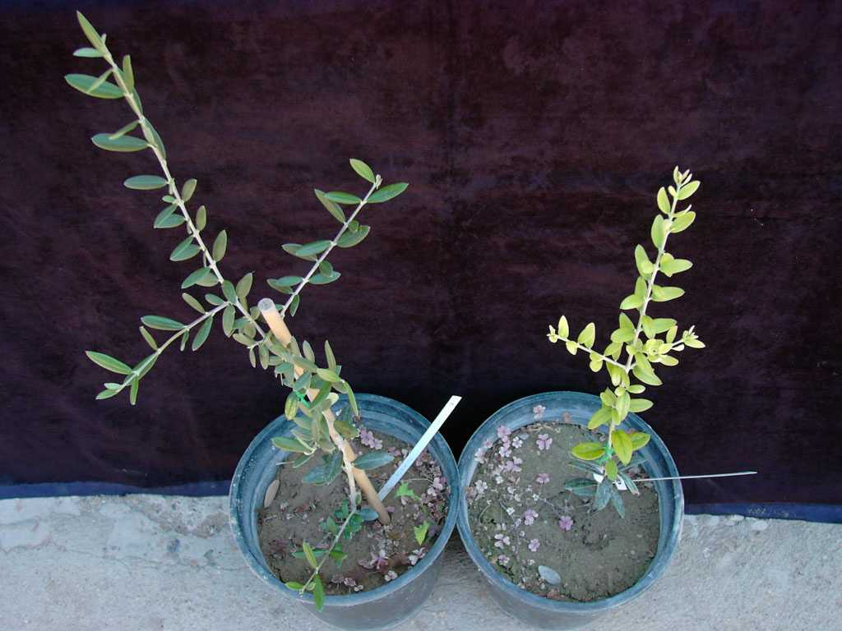
Deficiencia de Fe en Oliveira
Sintomatologia

Slide 65
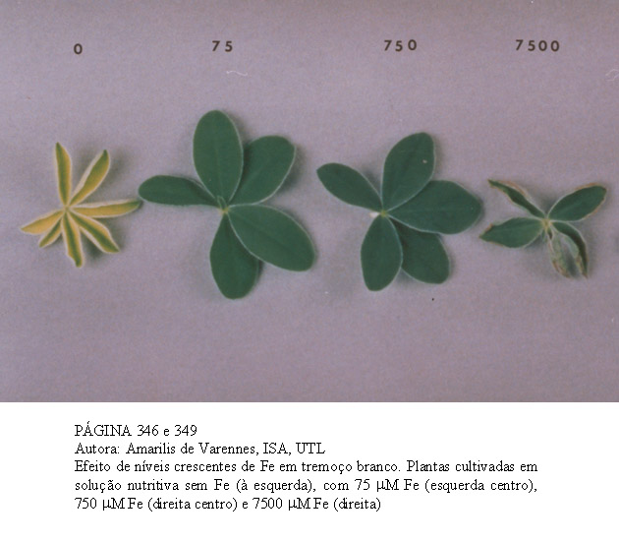
Sintomatologia
Deficiencia y Toxidez de hierro en Tremoço

Slide 66
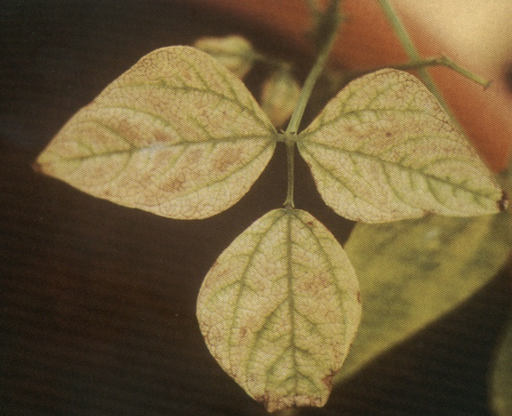
Toxicidad de hierro en frijol
Sintomatologia

Slide 67
Cobre
√ Introducción
√ Absorción, translocación y redistribuición
√ Participación en el metabolismo vegetal
√ Exigencias minerales de las principales culturas
√ Sintomatología de deficiencia y excesos nutricionales

Slide 68
Factores que afetan la disponibilidad en el suelo:
Introducción
Pobreza en el solo
⇓ Cu
⇓Cu (1000x)
↑ M.O.
↑ pH

Slide 69
Introducción
Factores que afetan la disponibilidad en el suelo

Slide 70
Introducción

Slide 71
Absorción, transporte e redistribuición
Pré-absorción de Cu

Slide 72
Absorción, transporte e redistribuición
Contacto: Cu-raíz
Elemento
Cantidad necesaria para una colheita de 9 t ha⁻¹
kg ha⁻¹ fornecidos por
Intercepta- ción
Flujo de masa
Difusión
Cu
0,1
0,01
0,35
0

Slide 73
Absorción, transporte e redistribuición
Formas absorvidas:
Cu²⁺ ; Cu-quelatizado
En el proceso de absorción activa hay competición entre Cu y Zn por los mismos sítios del cargador.

Slide 74
Absorción, transporte e redistribuición
Transporte
Cu-complexo
(conc. en el xilema: 1,5 a 2,0 µM);

Slide 75
Absorción, transporte e redistribuición
Redistribuición
Cu: Quelatizado c/ aminoácidos (conc. no floema: 3,0 a 140 µM);
Cu- poco móvil en el floema

Slide 76
Absorción, transporte e redistribuición
Importância do Cu
Parte en las hojas;
Sendo la mitad presente en la plastocianina
+ē
Transporte de elétrons
Cu²⁺ <=> Cu⁺
- ē
Citocromo oxidase
Respiración
Fotossíntesis

Slide 77
METABOLISMO: cobre
Metabolismo
Función
Procesos
Sintomas
70% del Cu hojas=>
Cloroplasto (proteínas)
Fotossíntesis
Inibição da formação de
plastocianina (fotoI,II)
Inib. crecimiento
Lignificación
Inibición de la
fenolase y lacase
Esterelidad polén
Murchitar; < resistencia efermidad
Superóxido dismutase
Inibición de la eliminación de radicales libres de O₂
Necrose
Síntesis de lipídeos
Inib. del desarrollo
de cloroplasto y de las
memb. do tilacóide
Clorose
Localización de los sintomas
Hojas nouvas o pref. en organos reproductivos
Retranslocación limitada de Cu hasta la senescência

Slide 78
Absorción, transporte e redistribuición
Tabla. Enzimas y los procesos biológicos afectados por el Cu en las plantas (Malavolta et al., 1997)

Slide 79
Exigencias nutricionales
Probabilidad de respuesta de diferentes culturas a el Cu en condiciones de suelo y clima favorables a la indución de deficiencias
(Lucas & Knezek, 1973 citados por Marinho, 1988).

Slide 80
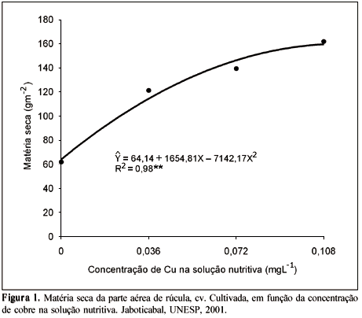
Exigencias nutricionales

Slide 81

Exigencias nutricionales

Slide 82

Exigencias nutricionales
Cu-tóxico= 20 mg kg⁻¹

Slide 83
Exigencias nutricionales
Exigencias de Cu de las principales culturas (Malavolta et al., 1997).

Slide 84
Exigencias nutricionales
Marcha de absorción (cumulativa) de cobre en el algodoeiro, en solución nutritiva.

Slide 85
Sintomatologia
Sintomas de deficiencia
La deficiencia moderada, por veces, causa sólo un menor crecimiento y redución de la cosecha, sin sintomatología
Deficiencias severas pueden causar amarillamiento (o coloración verde-azulada) de las hojas, estas pueden quedarse marchitas o con las márgenes enrolladas para cima o, ainda, fican mayores que las normales, así pueden hasta ocurrir la muerte de las regiones de crecimiento de los ramos.
Las plantas deficientes tienen caules o colmos flacos y tendencia de marchitar mismo cando hay humidad suficiente.
En los cereales, las holhas tendem a quedarsen estrechas/retorcidas, puede ocurrir esterelidad de los granos de pólen (acúmulo excesivo de auxina).

Slide 86
Sintomatologia
Sintomas de exceso
En el sistema radicular, puode ser expresa com:
< ramificación, engrosamiento;
< crecimiento (daños en la permeabilidad de las membranas);
Deficiencia de Fe inducida, aparecimiento de manchas necróticas.
En el sorgo, torna el tecido internerval de coloración más clara, de forma similar a la deficiencia de Fe, con faixas rojas ao longo de las márgenes (Clark, 1993).

Slide 87

Sintomatologia
Sintomas de exceso

Slide 88

Sintomatologia
Deficiencia de cobre en soja

Slide 89

Deficiencia de cobre en cafeeiro
Sintomatologia

Slide 90

Deficiencia de cobre en goiaba
Sintomatologia
Mancha cloróticas en direción a los puntos periféricos de las hojas y apresentam más escuras que las normales.

Slide 91

Deficiencia de cobre en sorgo
Sintomatologia

Slide 92

Deficiencia de cobre en maíz
Sintomatologia

Slide 93

Deficiencia de cobre em maíz
Sintomatologia

Slide 94

Deficiencia de cobre en maíz
Sintomatologia

Slide 95

Sintomatologia
Deficiencia de cobre en cana-de-açúcar

Slide 96

Sintomatologia
Deficiencia de cobre en cana-de-açúcar

Slide 97

Deficiencia de cobre en trigo
Sintomatologia

Slide 98
Deficiencia de cobre en algodón
Sintomatologia
Reticulado fino c/ leve clorose, en las 2ª hojas a partir del ápice. Hojas nuevas c/ lobo central encurvadas p/ bajo y los laterales p/ arriba.

Slide 99

Deficiencia de cobre en frijol
Sintomatologia
Hojas nuevas más escuras, bordos enrugados y curvamiento de la punta

Slide 100

Deficiencia de cobre en citros
Sintomatologia

Slide 101

Deficiência de cobre en citros
Sintomatologia
Caida de las hojas

Slide 102
Deficiencia de cobre en cevada
Sintomatologia

Slide 103

Deficiência de cobre en piña
Sintomatologia

Slide 104

Deficiencia de cobre en coco
Sintomatologia

Slide 105

Deficiencia de cobre en la raíz
Sintomatologia
- Fe
- Fe y - Cu

